Slide 1
CAPSTONE
CAP = tapa, cubierta, remate o parte superior.
STONE = piedra.
Piedra de Coronación.

Slide 2
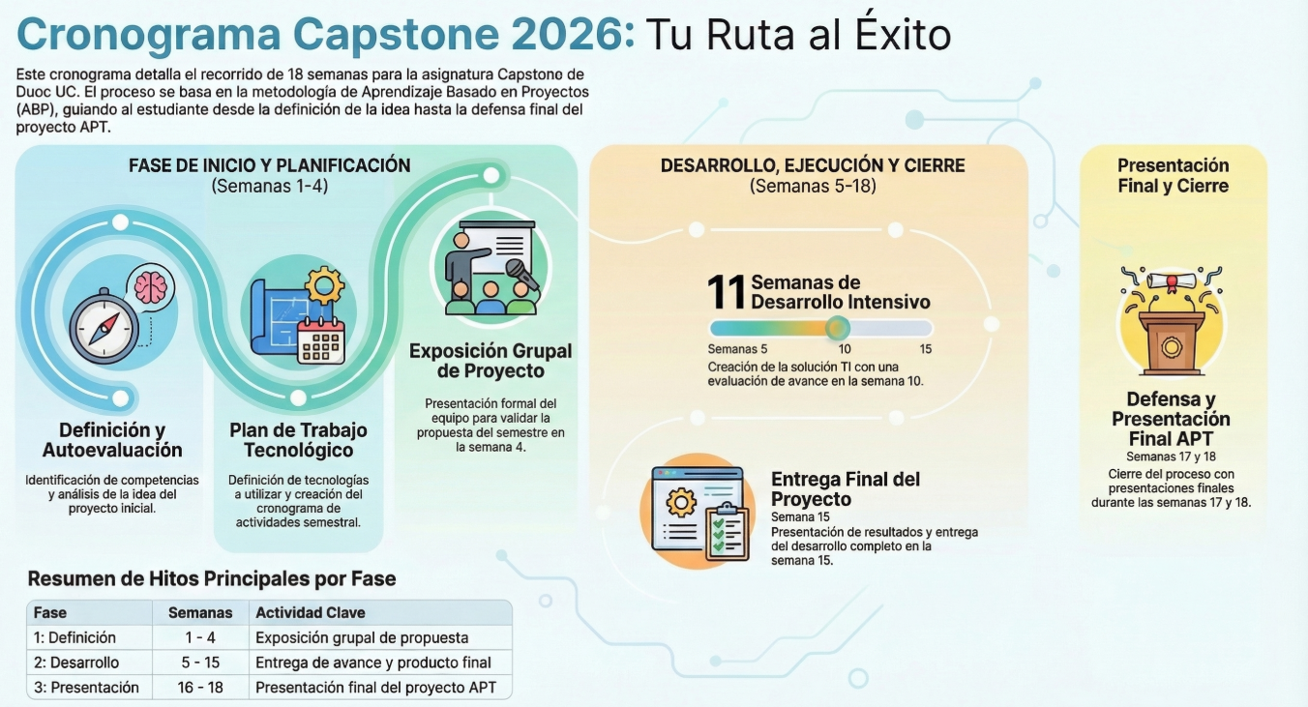

Slide 3
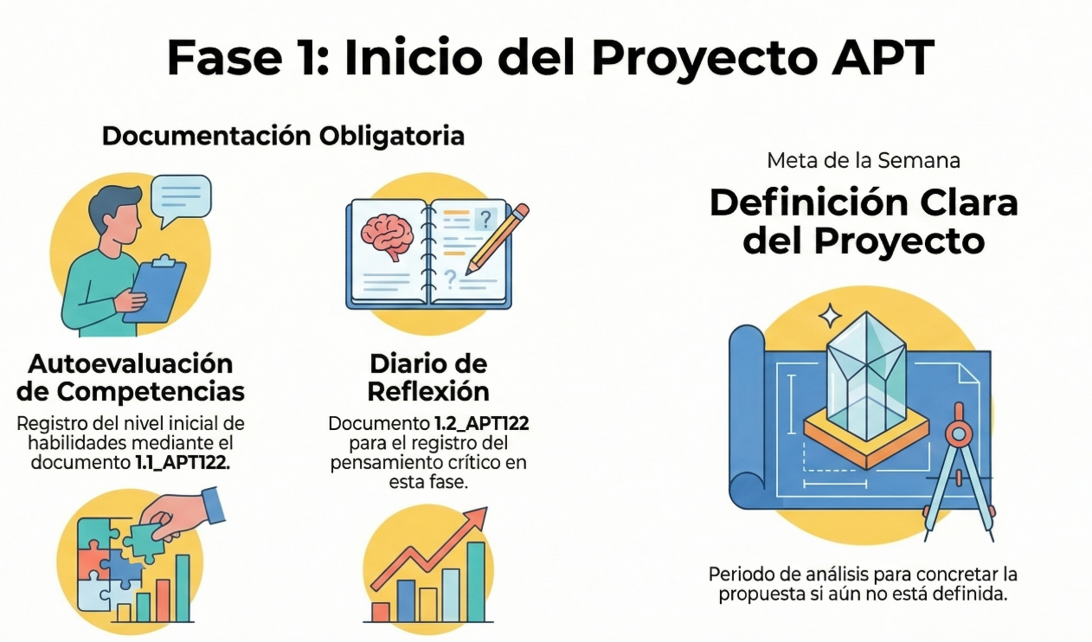

Slide 4
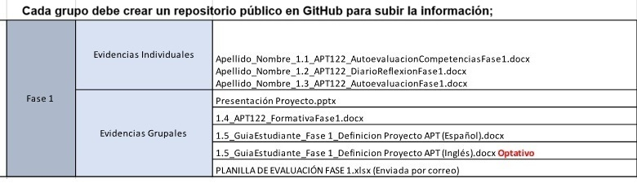

Slide 5
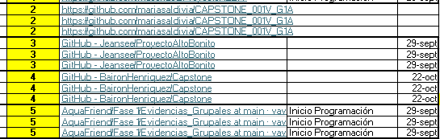

Slide 6
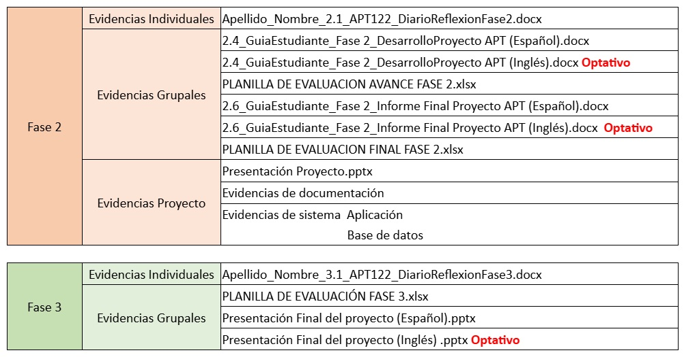

Slide 7
Competencia del Perfil de Egreso | Indicadores de Calidad
Realizar pruebas de certificación tanto de los productos como de los procesos utilizando buenas prácticas definidas por la industria. | 1.1 Diseña pruebas de validación tanto de los productos como de los procesos utilizando buenas prácticas definidas por la industria.
 | 1.2 Aplica Pruebas de validación tanto de los productos como de los procesos utilizando buenas prácticas definidas por la industria.
 | 1.3 Desarrolla mejoras al producto en base al resultado de las mismas.
Gestionar proyectos informáticos, ofreciendo alternativas para la toma de decisiones de acuerdo a los requerimientos de la organización. | 2.1 Planifica proyectos informáticos, ofreciendo alternativas para la toma de decisiones de acuerdo a los requerimientos de la organización.
 | 2.2 Controla proyectos informáticos, ofreciendo alternativas para la toma de decisiones de acuerdo a los requerimientos de la organización.
Construir modelos de datos para soportar los requerimientos de la organización de acuerdo a un diseño definido y escalable en el tiempo. | 3.1 Diseña modelos de datos para soportar los requerimientos de la organización de acuerdo a un diseño definido y escalable en el tiempo.
 | 3.2 Implementa modelos de datos para soportar los requerimientos de la organización de acuerdo a un diseño definido y escalable en el tiempo.
Desarrollar una solución de software utilizando técnicas que permitan sistematizar el proceso de desarrollo y mantenimiento, asegurando el logro de los objetivos. | 4.1 Construye una solución de software utilizando técnicas que permitan sistematizar el proceso de desarrollo y mantenimiento, asegurando el logro de los objetivos.
 | 4.2 Integra los distintos componentes de una solución de software utilizando técnicas que permitan sistematizar el proceso de desarrollo y mantenimiento, asegurando el logro de los objetivos.
 | 4.3 Implanta una solución de software utilizando técnicas que permitan sistematizar el proceso de desarrollo y mantenimiento, asegurando el logro de los objetivos.

Slide 8
Tu informe de la Fase 1 debe contener:
Descripción breve del proyecto APT, justificando su relevancia.
Relación del proyecto APT con las competencias del perfil de egreso.
Relación del proyecto APT con tus intereses profesionales.
Argumento sobre la factibilidad del proyecto dentro de la asignatura.
Objetivos claros y coherentes con la disciplina y situación a abordar.
Propuesta de metodología de trabajo que permita alcanzar metodología y sea pertinente con los requerimientos disciplinares.
Plan de trabajo (cronograma con detalle de los responsables y su aporte).
Determinación de evidencias y su justificación.
Metodología de trabajo (Srucm, Agil, Tradicional).
Herramientas de Trabajo y uso (leguajes, repositorios, Jira, etc.).
Matriz RACI
Esquema preliminar de las bases de datos
Requisitos Funcionales y No Funcionales Preliminares
Mockups tentativos

Slide 10
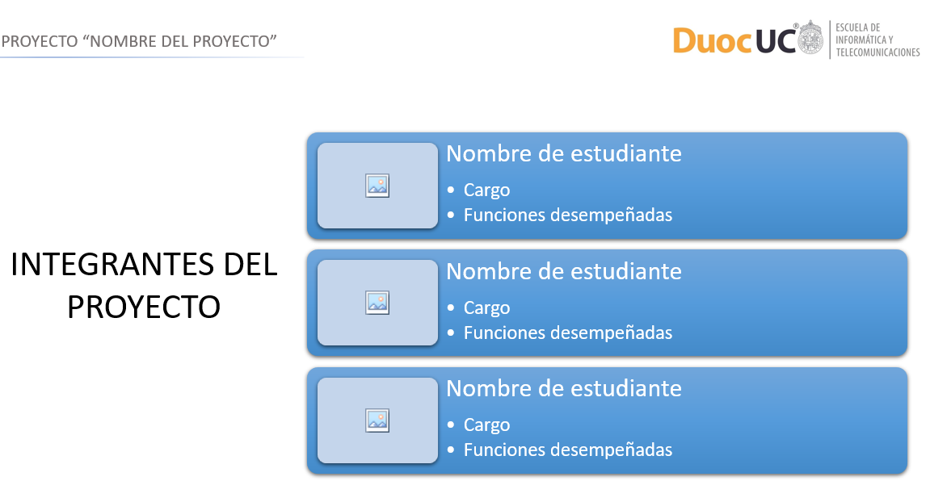
Para la presentación final existe un formato de presentación con un tiempo acotado de 15 minutos y un .doc que deben entregar cómo grupo.

Slide 11
Evaluaciones

Slide 12
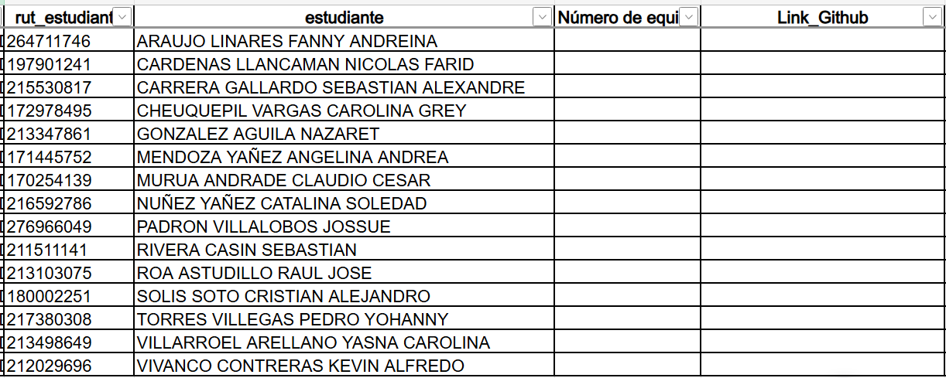
Github por grupo.

